Slide 1
সবাইকে শুভেচ্ছা

Slide 2
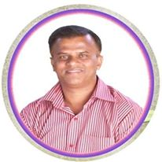
শিক্ষক পরিচিতি
আশরাফউজ্জামান
সহকারী শিক্ষক (ICT)
মধুপুর আদর্শ ইসলামিয়া ফাযিল মাদরাসা
মধুপুর, টাংগাইল।
মোবাইলঃ01718-903541
E-mail: lmcs154114@gmail.com

Slide 3
পাঠ পরিচিতি
বিষয়ঃ বিজ্ঞান
শ্রেণীঃ ৬ষ্ঠ
অধ্যায়ঃ দ্বিতীয়
সময়ঃ ৫০ মিনিট
পাট- ১

Slide 4
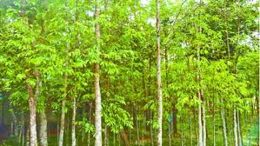
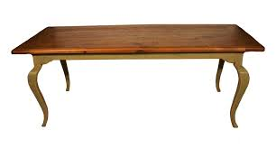
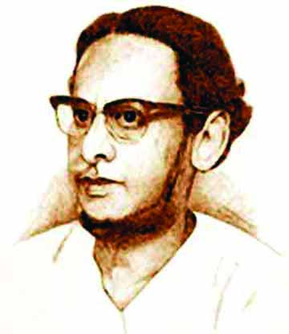
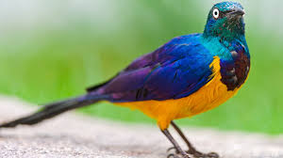
নিচের ছবিগুলো দেখ ও চিন্তা কর
টেবিল
গাছ
পাখি
মানুষ

Slide 5
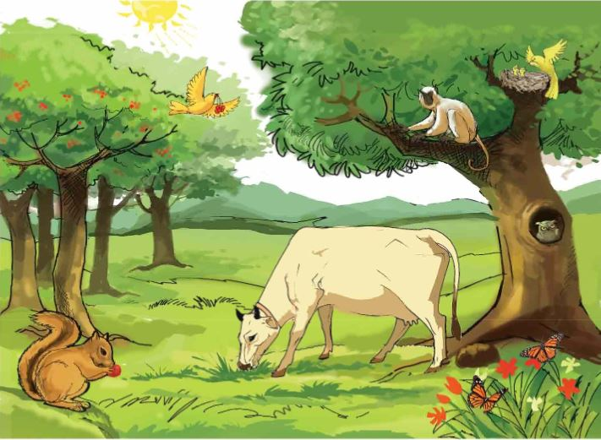
নিচের ছবিগুলো দেখ ও চিন্তা কর

Slide 6
আজকের পাঠ
জীবের বৈশিষ্ট্য

Slide 7
শিখনফল
এই পাঠ শেষে শিক্ষার্থীরা--
জীব কাকে বলে তা বলতে পারবে।
জীব ও জড়ের মধে পার্থক্য করতে পারবে।
জীবের প্রধান বৈশিষ্ট্য ব্যাখা করতে পারবে।

Slide 8
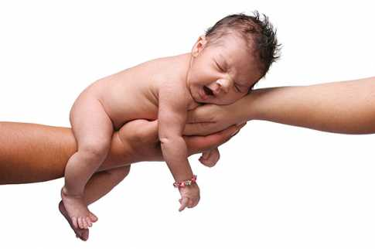
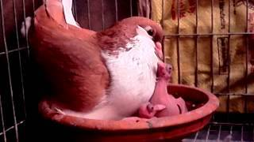
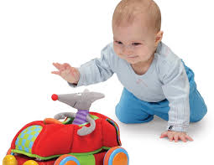
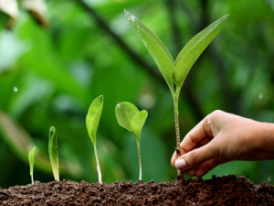
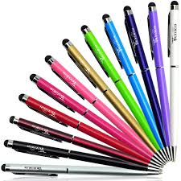
নিচের ছবিগুলো দেখ ও চিন্তা কর

Slide 9
একক কাজ
জীব কাকে বলে?

Slide 10
সমাধান
আমাদের চারিদিকে ছড়িয়ে ছিটিয়ে আছে বিভিন্ন ধরনের বস্তু। এই বস্তুগুলোর মধ্যে যারা চলাফিরা করতে পারে,বৃদ্ধি পায় এবং বংশ বিস্তার করতে পারে তাদেরকে জীব বলে।

Slide 11
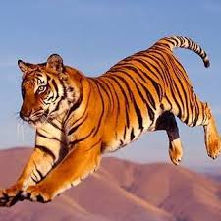
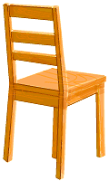
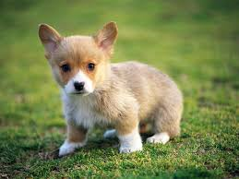
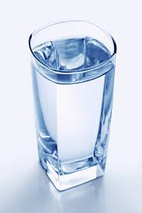
নিচের ছবিগুলো দেখ ও চিন্তা কর
চেয়ার
বাঘ
বাটি
বিড়াল

Slide 12
জোড়ায় কাজ
জড় ও জীবের মধ্যে পার্থক্য লিখ

Slide 13
সমাধান
জোড় ও জীবের মধ্যে পার্থক্য
জীব খাদ্য গ্রহণ করে।
জীব বংশ বিস্তার করে।
জীব চলাফিরা করে।
জড় খাদ্য গ্রহণ করে না।
জড় বংশ বিস্তার করে না।
জড় চলাফিরা করে না।

Slide 14
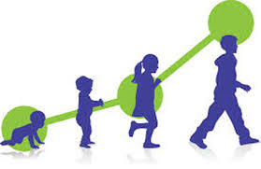
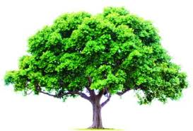
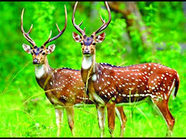
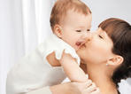
নিচের ছবিগুলো দেখ ও চিন্তা কর

Slide 15
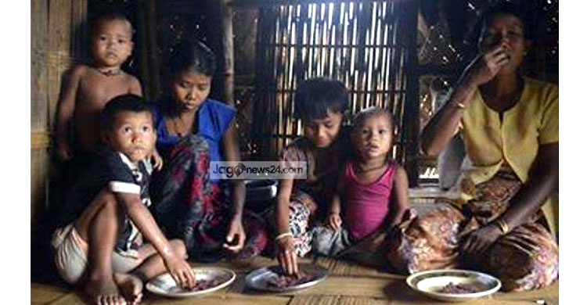
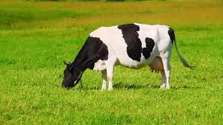
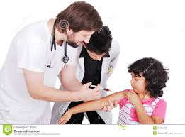
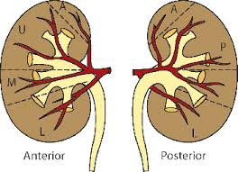
নিচের ছবি গুলো দেখ এবং চিন্তা কর

Slide 16
দলিয় কাজ
একটি জীবের কি কি বৈশিষ্ট্য আছে তা উল্লেখ কর।

Slide 17
সমাধান
চলনঃ জীব নিজের ইচ্ছায় নড়াচড়া করতে পারে।
পুষ্টিঃ প্রতিটি জীবই খাদ্য গ্রহণ করে জীবন ধারণ করে।
প্রজননঃ প্রতিটি জীবই বংশবৃদ্ধি করতে পারে।
রেচনঃ প্রতিটি জীব তার দেহে উৎপাদিত বর্জ্য পদার্থ বাইরে বের করে দেয়।
অনুভূতিঃ প্রতিটি জীবই নিজেকে বাঁধ দিলে তা অনুভব করে।
শ্বাস-প্রশ্বাসঃ প্রতিটি জীব জন্মের পর থেকে মৃত্যুর আগ পর্যন্ত শ্বাস গ্রহণ ও ত্যাগ করে।
বৃদ্ধিঃ প্রতিটি জীবই জন্মের পর থেকেই ধীরে ধীরে বৃদ্ধি পেতে থাকে।

Slide 18
মূল্যায়ন
কোনটি প্রণী?
ক
গহতালগাছ
খ
গহআমগাছ
গ
গহজামগাছ
ঘ
গহমশা
কোনটি জড় বস্তু?
ক
গহগরু
খ
গহঘোড়া
গ
গহটেবিল
ঘ
গহছাগল

Slide 19
কোনটি জীব -
(i) মানুষ
(ii) উদ্ভিদ
(iii) টেবিল
নিচের কোনটি সঠিক?
ক
i , ii
i , iii
ii , iii
i , ii , iii
ক
ক
ক

Slide 20
বাড়ির কাজ
তোমার বাড়ির আংগীনা থেকে একটি উদ্ভীদ সংগ্রহ কর এবং এর মধ্যে জীবের কি কি বৈশিষ্ট্য আছে তার একটি পোষ্টার তৈরি কর।

Slide 21
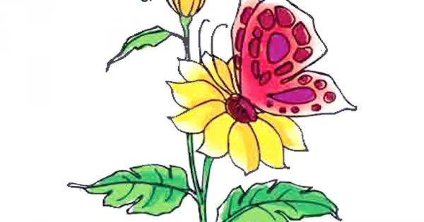
ধন্যবাদ

